Slide 1
Hai khối vuông có cùng kích thước như sau thì khối vuông nào nặng hơn?
Khối sắt (Fe)
Khối nhôm (Al)
Muốn biết vật nào nặng hơn người ta so sánh khối lượng của hai vật có cùng thể tích → hay là khối lượng riêng.

Slide 2
CHƯƠNG III: KHỐI LƯỢNG RIÊNG
VÀ ÁP SUẤT
Bài 13: KHỐI LƯỢNG RIÊNG
I-Thí nghiệm
II-Khối lượng riêng, đơn vị khối lượng riêng

Slide 3
Bài 13: KHỐI LƯỢNG RIÊNG
I-Thí nghiệm
1. Thí nghiệm 1

Slide 4
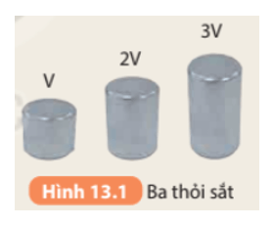
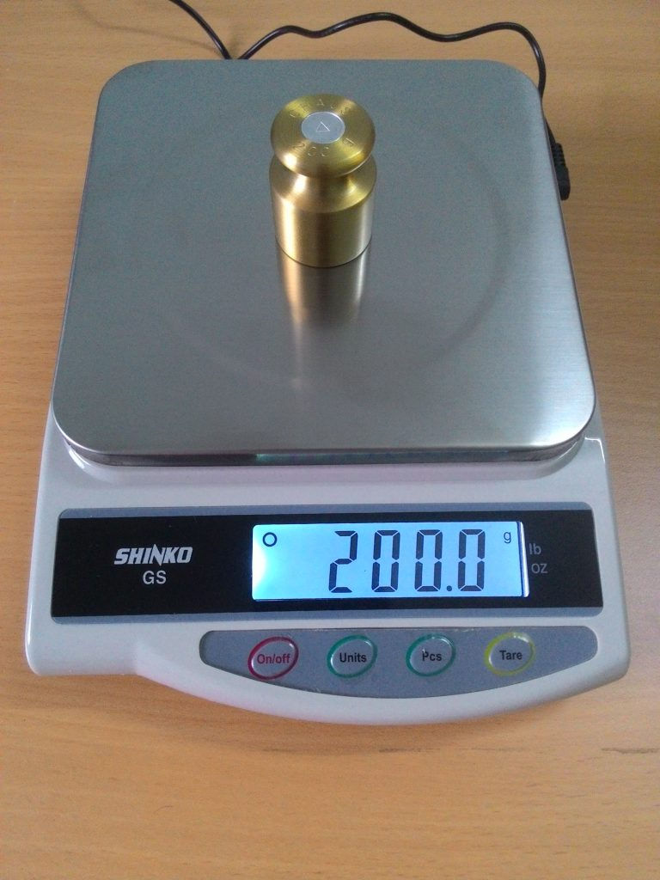
Chuẩn bị: 3 thỏi sắt có thể tích lần lượt là V₁ = V, V₂ = 2V, V₃ = 3V và cân điện tử.

Slide 5
Tiến hành:
Bước 1: Dùng cân điện tử để xác định khối lượng từng thỏi sắt tương ứng m₁, m₂, m₃.
Bước 2: Ghi số liệu, tính tỉ số khối lượng và thể tích tương ứng vào bảng 13.1.
Bảng 13.1. Tỉ số giữa khối lượng và thể tích của ba thỏi sắt
Đại lượng | Thỏi 1 | Thỏi 2 | Thỏi 3
Thể tích | V₁ = V | V₂ = 2V | V₃ = 3V
Khối lượng | m₁ = ? | m₂ = ? | m₃ = ?
Tỉ số $\frac{m}{V}$ | $\frac{m_{1}}{V_{1}}$=? | $\frac{m_{2}}{V_{2}}$=? | $\frac{m_{3}}{V_{3}}$=?

Slide 6
Bảng 13.1. Tỉ số giữa khối lượng và thể tích của ba thỏi sắt
Đại lượng | Thỏi 1 | Thỏi 2 | Thỏi 3
Thể tích | V₁=V=1 cm³ | V₂=2V=2 cm³ | V₃=3V=3 cm³
Khối lượng | m₁ = 7,8g | m₂ = 15,6g | m₃ = 23,4g
Tỉ số $\frac{m}{V}$ | $\frac{m_{1}}{V_{1}}$=7,8 g/cm³ | $\frac{m_{2}}{V_{2}}$=7,8 g/cm³ | $\frac{m_{3}}{V_{3}}$=7,8 g/cm³
1.Hãy nhận xét về tỉ số giữa khối lượng và thể tích của ba thỏi sắt.
2. Dự đoán về tỉ số này với các vật liệu khác nhau
Từ số liệu thu được trên bảng, ta thấy:
1. Tỉ số giữa khối lượng và thể tích của ba thỏi sắt có giá trị như nhau.
2. Với các vật liệu khác nhau thì tỉ số thu được có giá trị khác nhau.

Slide 7
Bài 13: KHỐI LƯỢNG RIÊNG
I-Thí nghiệm
1. Thí nghiệm 1 (SGK)
Kết luận: với cùng một loại vật liệu tỉ số $\frac{m}{V}$ là không đổi.
2. Thí nghiệm 2

Slide 8
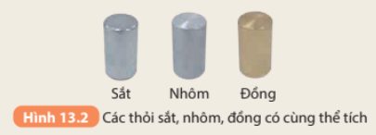
Chuẩn bị: Ba thỏi sắt có thể tích lần lượt là V₁ = V₂ = V₃ = V và cân điện tử.

Slide 9
Tiến hành:
Bước 1: Dùng cân điện tử để xác định khối lượng từng thỏi sắt, nhôm, đồng tương ứng m₁, m₂, m₃.
Bước 2: Tính tỉ số giữa khối lượng và thể tích, ghi số liệu vào vở theo mẫu Bảng 13.2.
Bảng 13.2. Tỉ số giữa khối lượng và thể tích của các vật làm từ các chất khác nhau
Đại lượng | Thỏi 1 | Thỏi 2 | Thỏi 3
Thể tích | V₁ = V | V₂ = V | V₃ = V
Khối lượng | m₁ = ? | m₂ = ? | m₃ = ?
Tỉ số $\frac{m}{V}$ | $\frac{m_{1}}{V_{1}}$=? | $\frac{m_{2}}{V_{2}}$=? | $\frac{m_{3}}{V_{3}}$=?

Slide 10
Bảng 13.2. Tỉ số giữa khối lượng và thể tích của các vật làm từ
các chất khác nhau
Đại lượng | Thỏi 1 | Thỏi 2 | Thỏi 3
Thể tích | V₁= V = 1cm³ | V₂= V = 1cm³ | V₃ =V = 1cm³
Khối lượng | m₁ = 7,8 g | m₂ = 2,7 g | m₃ = 8,96 g
Tỉ số $\frac{m}{V}$ | $\frac{m_{1}}{V_{1}}$=7,8 g/cm³ | $\frac{m_{2}}{V_{2}}$=2,7 g/cm³ | $\frac{m_{3}}{V_{3}}$=8,96 g/cm³
Hãy nhận xét về tỉ số giữa khối lượng và thể tích của các thỏi sắt, nhôm, đồng.
Tỉ số giữa khối lượng và thể tích của các thỏi sắt, nhôm, đồng là khác nhau và tỉ số m/V của đồng lớn hơn tỉ số m/V của sắt lớn hơn tỉ số m/Vcủa nhôm.

Slide 11
Bài 13: KHỐI LƯỢNG RIÊNG
I-Thí nghiệm
1. Thí nghiệm 1 (SGK)
Kết luận: với cùng một loại vật liệu, tỉ số $\frac{m}{V}$ là không đổi.
2. Thí nghiệm 2 (SGK)
Kết luận: với các vật liệu khác nhau, tỉ số $\frac{m}{V}$ là khác nhau

Slide 12
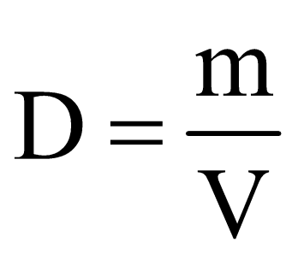
Bài 13: KHỐI LƯỢNG RIÊNG
I-Thí nghiệm
II. Khối lượng riêng, đơn vị khối lượng riêng
- Khối lượng riêng của một chất cho ta biết khối lượng của một đơn vị thể tích chất đó. Khối lượng riêng được tính theo công thức
Trong đó:
+ D là khối lượng riêng.
+ m là khối lượng của vật liệu.
+ V là thể tích của vật liệu.
- Đơn vị thường dùng của khối lượng riêng là: kg/m³, g/cm³ hoặc g/mL.
1 kg/m³ = 0,001 g/cm³
1 g/cm³ = 1 g/mL

Slide 13
Bảng 13.3. Khối lượng riêng của một số chất ở nhiệt độ phòng
Dựa vào đại lượng nào, người ta nói sắt nặng hơn nhôm?
Dựa vào khối lượng riêng, người ta nói sắt nặng hơn nhôm.
D_{sắt} = 7800kg/m³ > D_{nhôm} = 2700kg/ m³

Slide 14
Bảng 13.3. Khối lượng riêng của một số chất ở nhiệt độ phòng
Dựa vào đại lượng nào, người ta nói sắt nặng hơn nhôm?
Dựa vào khối lượng riêng, người ta nói sắt nặng hơn nhôm.
D_{sắt} = 7800kg/m³ > D_{nhôm} = 2700kg/ m³

Slide 15
Một khối gang hình hộp chữ nhật có chiều dài các cạnh tương ứng là 2cm, 3cm, 5cm và có khối lượng 210g. Hãy tính khối lượng riêng của gang
Bài giải
Thể tích của khối gang là:
V = 2 . 3 . 5 = 30 (cm³)
Khối lượng riêng của gang là:
D = $\frac{m}{V}$ = $\frac{210}{30}$ = 7 (g/ cm³)

Slide 16
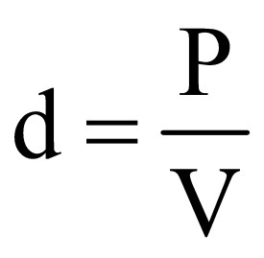
Người ta còn sử dụng đại lượng khác là trọng lượng riêng để nói tới một chất nặng hay nhẹ hơn chất khác.
Trọng lượng của một mét khối một chất gọi là trọng lượng riêng d của chất đó.
Công thức:
Trong đó:
+ P là trọng lượng (N).
+ V là thể tích (m³).
+ d là trọng lượng riêng (N/m³).
Như vậy, ta cũng có thể dựa vào trọng lượng riêng của vật liệu để so sánh các vật liệu (nặng, nhẹ).

Slide 17
Khối lượng riêng của một chất cho ta biết khối lượng của một đơn vị thể tích chất đó.
D = $\frac{m}{V}$
V = $\frac{m}{D}$
(kg/m³), g/cm³ hoặc g/mL
m = D. V

Slide 18
LUYỆN TẬP
Câu 1. Phát biểu nào sau đây về khối lượng riêng là đúng?
A. Khối lượng riêng của một chất là khối lượng của một đơn vị thể tích chất đó.
B. Nói khối lượng riêng của sắt là 7800 kg/m³ có nghĩa là 1 cm³ sắt có khối lượng 7800 kg.
C. Công thức tính khối lượng riêng là D = m.V.
D. Khối lượng riêng bằng trọng lượng riêng.

Slide 19
LUYỆN TẬP
Câu 2. Khi tiến hành thí nghiệm, Lan đo khối lượng của một vật thể đơn chất được 5,4 g. Vật thể đó làm bằng chất gì? Biết thể tích của vật đó là 2cm³.
A. Chì
B. Sắt
C. Nhôm
D. Kẽm
Hướng dẫn: 5,4 : 2 = 2,7g/${cm}^{3}$ → đổi thành 2700 kg/$m^{3}$

Slide 20
LUYỆN TẬP
Câu 3. Nói khối lượng riêng của sắt là 7800kg/m³ có ý nghĩa là gì?
A. 1kg sắt có thể tích là 7800 m³
B. 7800 kg sắt nguyên chất có thể tích là 1 m³
C. 7800 kg sắt có hình dạng bất kỳ sẽ đựng được trong chiếc hộp có thể tích 1m³
D. Tất cả các đáp án trên đều đúng.

Slide 21
LUYỆN TẬP
Câu 4. Phát biểu nào sau đây đúng khi nói đến khối lượng riêng?
A. Nếu khối lượng riêng của vật càng lớn thì vật càng nặng so với các vật liệu đơn chất có thể tích tương ứng.
B. Nếu khối lượng riêng của vật càng bé thì vật càng nặng so với các vật liệu đơn chất có thể tích tương ứng.
C. Khi nói đến khối lượng riêng của vật, ta chỉ nói đến khối lượng riêng của các vật liệu đơn chất.
D. A và C đúng

Slide 22
LUYỆN TẬP
Câu 5. Công thức tính khối lượng riêng là:
A. d = $\frac{m}{V}$
B. $D= \frac{m}{V}$
C. d = $\frac{P}{V}$
D. D = $\frac{P}{V}$

Slide 23
LUYỆN TẬP
Câu 6. Đơn vị nào sau đây không phải là của khối lượng riêng?
A. kg/m³
B. g/mL
C. N/m³
D. g/cm³

Slide 24
LUYỆN TẬP
Câu 7. Cho biết 13,5kg nhôm có thể tích là 5dm³. Khối lượng riêng của nhôm bằng bao nhiêu?
A.2700kg/dm³
B.2700kg/m³
C.270 N/m³
D.260kg/m³
Hướng dẫn: đổi 5${dm}^{3}$ → 0,005 $m^{3}$→ áp dụng công thức tính

Slide 25
LUYỆN TẬP
Câu 8. Một vật bằng sắt có khối lượng riêng là 7800kg/m³; thể tích 50dm³. Khối lượng của vật là:
A. 390kg
B. 312kg
C. 390000kg
D. 156kg
Hướng dẫn: đổi 50${dm}^{3}$ → 0,05 $m^{3}$→ áp dụng công thức tính

Slide 26
LUYỆN TẬP
Câu 9. Người ta thường nói đồng nặng hơn nhôm. Câu giải thích nào sau đây là không đúng?
A. Vì trọng lượng của đồng lớn hơn trọng lượng của nhôm
B.Vì trọng lượng riêng của đồng lớn hơn trọng lượng riêng của nhôm
C.Vì khối lượng riêng của đồng lớn hơn khối lượng riêng của nhôm
D.Vì trọng lượng riêng của miếng đồng lớn hơn trọng lượng của miếng nhôm có cùng thể tích.

Slide 27
LUYỆN TẬP
Câu 10. Khối lượng riêng của sắt là 7800kg/m³. Vậy, 1kg sắt sẽ có thể tích vào khoảng
A. 12,8cm³
B. 128cm³.
C. 1.280cm³.
D. 12.800cm³.
Hướng dẫn: Rút công thức thành
V = $\frac{m}{D}$ = $\frac{1}{7800}=0,000128 m^{3}$= 128${cm}^{3}$

Slide 28
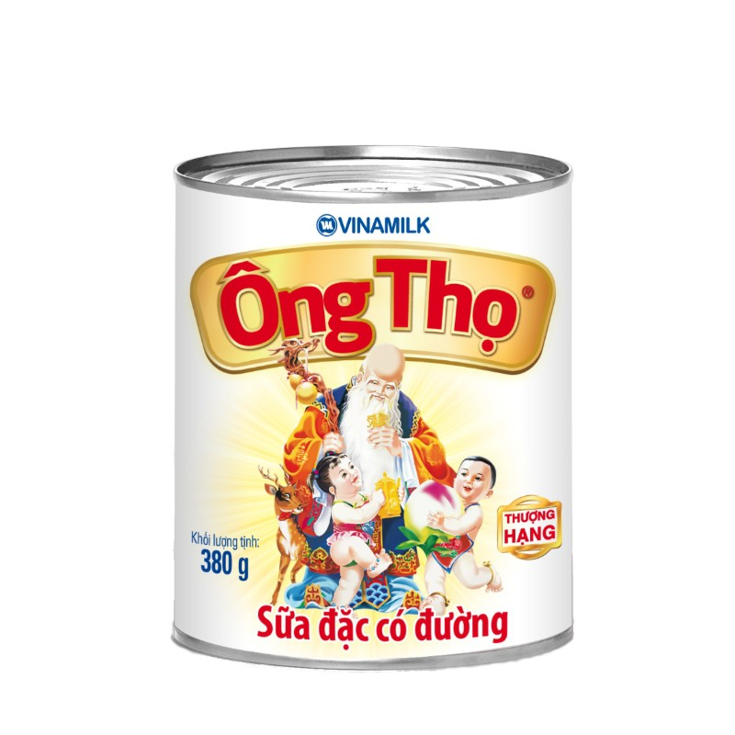
BÀI TẬP
Bài tập 1: Một hộp sữa ông Thọ có khối lượng 380 g và có thể tích 320 cm³. Hãy tính khối lượng riêng của sữa trong hộp theo đơn vị kg/ m³.
Bài giải
Ta có: 380 g = 0,38 kg. 320 cm³ = 0,00032 m³
Khối lượng riêng của sữa trong hộp là:
D=$\frac{m}{V}=\frac{0,38}{0.00032}=1187,5 (kg/m^{3})$

Slide 29
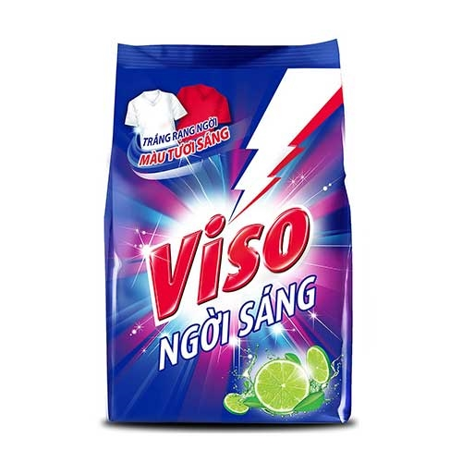
BÀI TẬP
Bài tập 2: 1 kg bột giặt VISO có thể tích 900 cm³. Tính khối lượng riêng của bột giặt VISO và so sánh với khối lượng riêng của nước.
Bài giải
Ta có: 900 cm³ = 0,0009 m³
Khối lượng riêng của bột giặt VISO là
So sánh với khối lượng riêng của nước (1000 kg/m³) thì khối lượng riêng của kem giặt VISO lớn hơn.

Slide 30
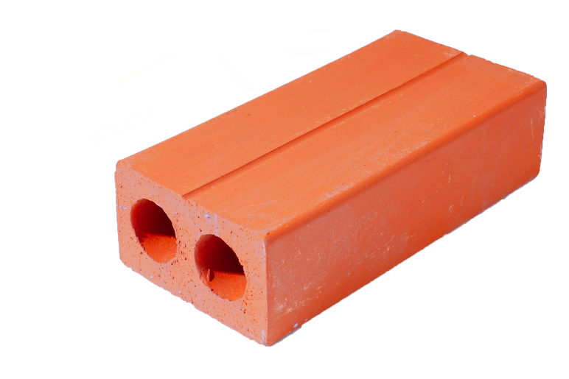
BÀI TẬP
Bài tập 3: Hòn gạch có khối lượng là 1,6 kg và thể tích 1200 cm³. Hòn gạch có hai lỗ, mỗi lỗ có thể tích 192 cm³. Tính khối lượng riêng và trọng lượng riêng của gạch.
Bài giải
Thế tích thực của hòn gạch là:
V = 1200 – (192 . 2) = 816 (cm³) = 0,000816 (m³).
Khối lượng riêng của gạch:
Trọng lượng riêng của gạch:
d = 10.D = 10.1960,8 = 19608 N/m³.

Slide 31
NHIỆM VỤ VỀ NHÀ
Đo và tính khối lượng riêng của một số vật đơn chất ở nhà: thìa nhôm, đũa tre…
Quay video kết quả gửi qua zalo nhóm.
Các HS khác đánh giá bằng cách: thả tim, đưa 1 lời khen, 1 góp ý.

